Slide 1


THANK YOU FOR WATCHING
主讲老师Alvin：3438146716

Slide 2

Handler存在的意义?
跟web开发的ajax有异曲同工之妙
使得Android开发难度大大降低
几乎看不到多线程死锁问题
最少知识原则，让我们越来越傻了。。。

Slide 3

讲师简介
曾就业于三星中国研究院及小米旗下互联网公司担任android任软件工程师及项目经理
拥有扎实的C/Java 基础，深入研究android系统多年。
讲课形象生动，热情洋溢
华南理工大学 软件工程 工程硕士
三星中国研究院 5 years
项目经理
小米科技 2 years
技术总监
Alvin

Slide 4
目 录
CONTENTS
Handler核心
架构师眼中Handler
分享handler延时的根本
课程总结
为什么Android少有多线程问题
如何实现线程间通信
生产者-消费者设计模式
内存共享原理
ThreadLocal原理
为什么Block不会卡死线程？
架构师是如何共享内存，防止内存抖动
课程技术总结
交流互动

Slide 5
01
数据通信会带来什么开发中的问题？
线程间如何通讯
为什么线程间不会干扰
为什么 wait/notify用武之地不大
因为handler已经将需要这部分功能进行了Linux层的封装
内存管理设计思路优秀
Handler通信实现的方案实际上是内存共享的方案
Notes:
透过现象看本质，有思想的程序员，而不是代码的搬运工

Slide 6


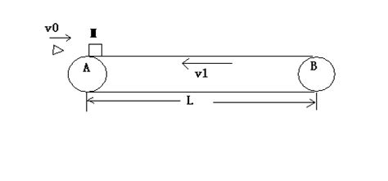

Handler的 生活图

Slide 7
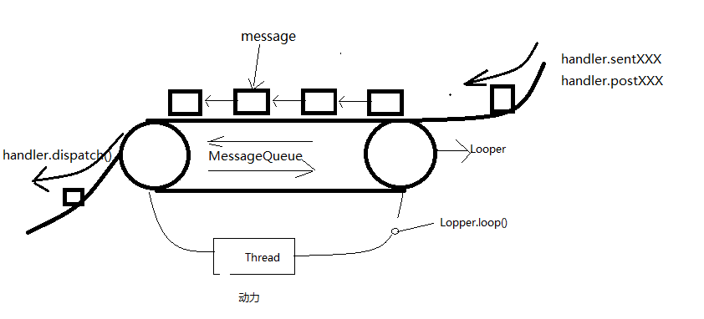
Handler工作流程

Slide 8
目 录
CONTENTS
Handler核心
架构师眼中Handler
分享handler延时的根本
课程总结
为什么Android少有多线程问题
如何实现线程间通信
生产者-消费者设计模式
内存共享原理
ThreadLocal原理
为什么Block不会卡死线程？
架构师是如何共享内存，防止内存抖动
课程技术总结
交流互动

Slide 9
Handler分析的使命
1：如何实现线程间跨越的？
2：Handler是如何管理那块共享的内存的？
3：架构师从中可以学到什么样的设计思维？

Slide 10
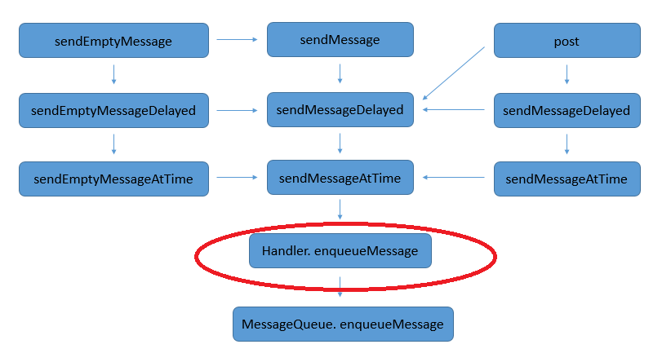
源码分析
Handler：主要函数
Notes:
888489699010391892

Slide 11
Looper源码分析
Looper.prepare()
ThreadLocal 线程隔离工具类
Looper.loop()
for (;;) {
queue.next():
}

Slide 12
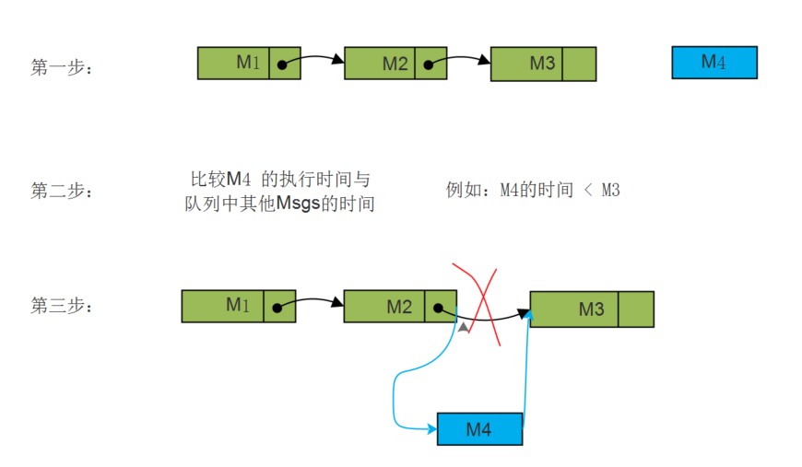
源码分析
MessageQueue：主要函数
MessageQueue.enqueueMessage()
向消息队列添加消息
MessageQueue.next()
从消息队列中获取消息
使用for循环

Slide 13
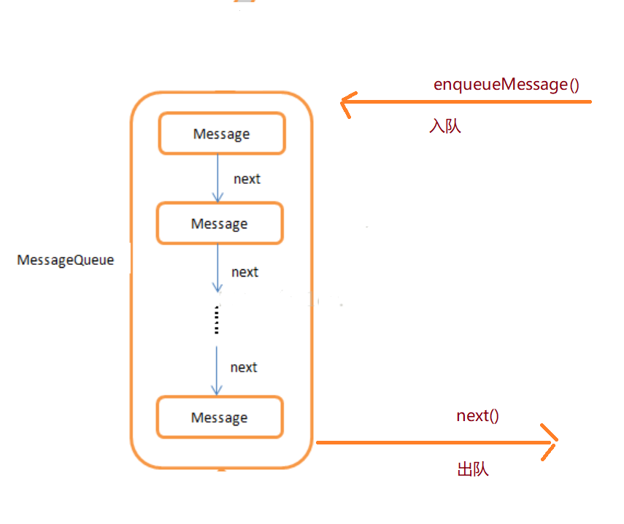

MessageQueue源码分析
特征
入队：根据时间排序，当队列满的时候，阻塞，直
到用户通过next取出消息。
当next方法被调用，通知MessagQueue可以
进行消息的入队。
出队：由Looper.loop(),启动轮询器，对queue进行
轮询。当消息达到执行时间就取出来。
当message queue为空的时候，队列阻塞，
等消息队列调用enqueuer Message的时候，
通知队列，可以取出消息，停止阻塞。

Slide 14
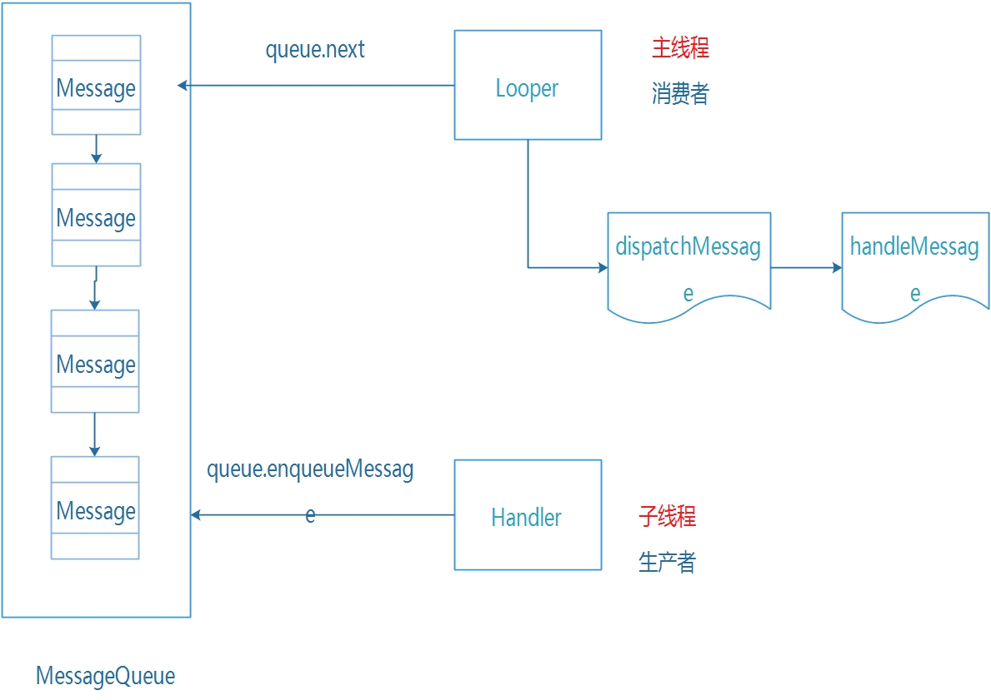
跨进程的核心原理

Slide 15
目 录
CONTENTS
Handler核心
架构师眼中Handler
分享handler延时的根本
课程总结
为什么Android少有多线程问题
如何实现线程间通信
生产者-消费者设计模式
内存共享原理
ThreadLocal原理
为什么Block不会卡死线程？
架构师是如何共享内存，防止内存抖动
课程技术总结
交流互动

Slide 16
亮点一： 享元模式
recycleUnchecked 在looper里面的调用，无人知晓。。。

Slide 17
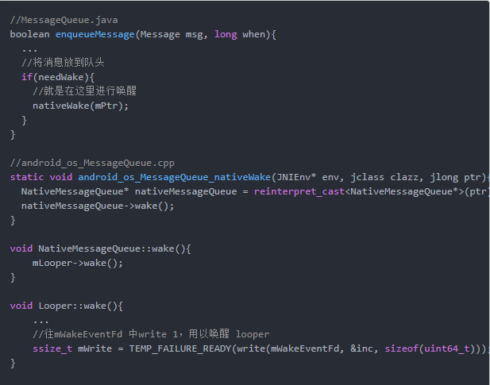
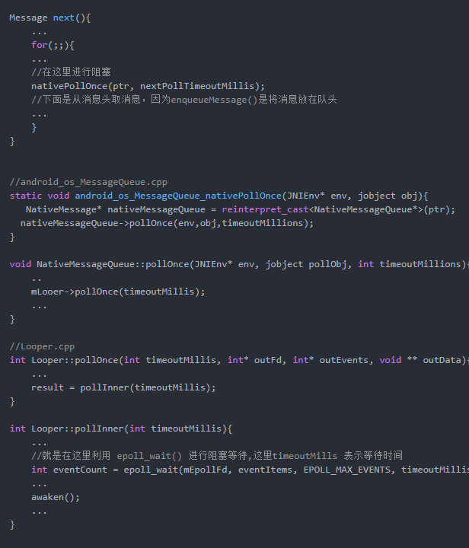
难点一： nativePollOnce/NativeWake
NDK层调用流程

Slide 18

疑惑点2： Looper什么时候退出
在子线程创建Looper经常会有内存泄漏，因为，Looper没有释放

Slide 19
目 录
CONTENTS
Handler核心
架构师眼中Handler
分享handler延时的根本
课程总结
为什么Android少有多线程问题
如何实现线程间通信
生产者-消费者设计模式
内存共享原理
ThreadLocal原理
为什么Block不会卡死线程？
架构师是如何共享内存，防止内存抖动
课程技术总结
交流互动

Slide 20
Handler面试那些事
1：一个线程有几个 Handler？
2：一个线程有几个 Looper？如何保证？
3：Handler 内存泄漏原因？ 为什么其他的内部类没有说过有这个问题？
4：为何主线程可以new Handler？如果想要在子线程中new Handler 要做些什么准备？
5：子线程中维护的Looper，消息队列无消息的时候的处理方案是什么？有什么用？
6：既然可以存在多个 Handler 往 MessageQueue 中添加数据（发消息时各个 Handler 可能处于不同线程），那它内部是如何确保线程安全的？
7：我们使用 Message 时应该如何创建它？
8：Looper死循环为什么不会导致应用卡死

Slide 21

消息机制之同步屏障
消息是根据执行时间进行先后排序，然后消息是保存在队列中，因而消息只能从队列的队头取出来。
那么问题来了！
需要紧急处理的消息怎么办？
Notes:
https://ke.qq.com/comment/index.html?cid=341933

